Slide 1
TrashOut – Проект Константина Евстигнеева
Константин Евстигнеев || ИИ71

Slide 2
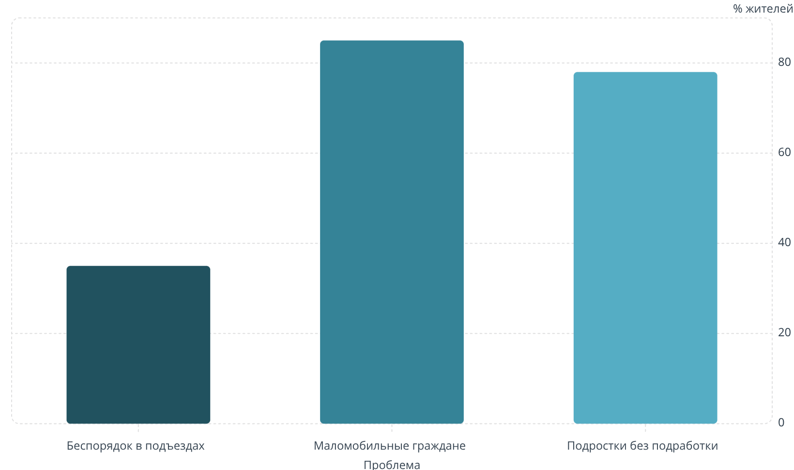
Проблемы
Обеспечение чистоты в подъезде:
Маломобильные граждане:
Трудовая занятость подростков:

Slide 3
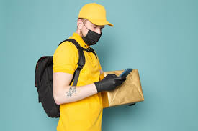

Решение
Мой проект - платформа в Telegram, где школьники берут микрозаказы у соседей на вынос мусора.

Slide 4
Экономическая составляющая
Рентабельность обеспечивается низкими затратами на запуск Комиссия 15% покрывает расходы.

Slide 5
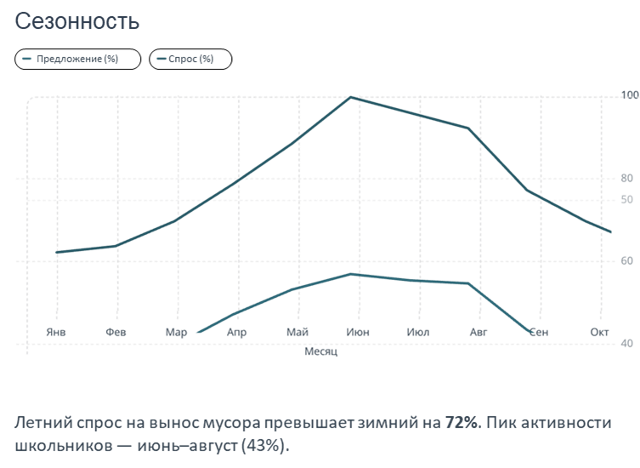
Сезонность
Лето - пиковый сезон для сервиса: у школьников каникулы (больше времени для работы), а сезон отпусков и ремонтов увеличивает спрос на вывоз мусора.

Slide 6
Функция ИБ
Мой проект полностью соответствует ФЗ-152, то есть:
Шифрование данных пользователя шифром «Магма»
Баннер с согласием на использование пдн

Slide 7
Конкурентный анализ
Критерий | TrashOut | МусорОФФ | Убиратор | Экологистика / Баласка
Тип сервиса | Агрегатор микрозаказов в Telegram | Вывоз мусора курьерами | B2B/B2C вывоз отходов | Вывоз крупногабаритного и строительного мусора
Целевая аудитория | Жители многоквартирных домов (микрозаказы) | Физлица, нуждающиеся в быстром вывозе | Физлица, офисы | Юридические лица, стройки
Стоимость для клиента | Низкая (~100 руб. за пакет) | Средняя (от 300 руб.) | Высокая (от 500 руб.) | Очень высокая (от 1500 руб.)
Комиссия платформы | 15% с заказа | Не применимо | Не применимо | Не применимо
Юридические риски | Средние (детский труд, ответственность) | Минимальные | Минимальные | Средние (лицензии на отходы)

Slide 8
SWOT анализ
Сильные стороны | Слабые стороны
Самая низкая цена на рынке (≈100 руб. за пакет) Минимальные затраты на запуск и ежемесячное обслуживание Прозрачная комиссия 15% Простая логистика – не нужен автопарк или штатные курьеры | Зависимость от добросовестности и пунктуальности школьников Работает только в светлое время суток и с учётом занятости детей Нет собственного юридического лица или договоров страхования (на старте) Зависимость от Telegram и его доступности в РФ
Возможности | Угрозы
Сезонный пик летом – каникулы + отпуска + ремонты Интеграция с домовыми чатами и районными пабликами | Юридические риски – претензии родителей или проверки детского труда Негативный инцидент (кража, потеря пакета) – удар по репутации Сезонный спад осенью/зимой (школьники заняты учёбой)

Slide 9
Таблица рисков
Категория риска | Описание риска | Вероятность | Влияние на бизнес | Стратегия минимизации
Юридический | Претензии со стороны родителей школьников или регулирующих органов по поводу детского труда. | Средняя | Высокое (вплоть до блокировки) | Добавить раздел в пользовательское соглашение с отказом от ответственности.
Операционный | Школьник не вышел на заказ или украл пакет с ценными вещами. | Низкая | Среднее (репутационные потери) | Двойная система верификации. Внедрить рейтинг исполнителей.
Рыночный | Отсутствие спроса или появление сильного конкурента с таким же УТП. | Низкая | Среднее | начать с 2-3 густонаселённых спальных районов, стать там монополистом, прежде чем расширяться.

Slide 10
СПАСИБО ЗА ВНИМАНИЕ

